Slide 1
엘라스틱서치 분석 이해하기
Moon Yong Joon

Slide 2
analysis
Moon Yong Joon

Slide 3
What is Analysis?

Slide 4
Analysis
Elasticsearch에서 색인할 때 입력된 데이터는 검색어를 추출하기 위한 프로세스를 거치는 과정
Analyzers 에는 하나의 Tokenizer 와 TokenFilter들을 가지며, tokenizer에는 CharFilter들이 선행처리가 가능
analyzer
Character filter
Standard tokenizer
Token filter chain
lowercase
Token
filters
Stop words
synonyms

Slide 5
Analysis 구성 및 처리
Full text 분석은 문자 필터링부터 토큰 필터링 처리 후에 index에 저장되어 관리함
analyzer
character filter
Character filtering
tokenizer
Breaking text into tokens
token filter
Token filtering
Token indexing

Slide 6
Analysis setting 방법

Slide 7
analysis에 대한 세팅
다른 방법으로 분석을 원할 경우 setting을 처리함
{
“analysis” : {
“analyzer” : {
“분석기명” : {
“tokenizer” : <토크나이저>,
“filter” : [<토큰필터>, …],
“char_filter” :[<캐릭터필터>,….]
}
} ,
“tokenizer” : { “토크나이저명” : { “type” : “토크나이저명”}
},
“filter” : {
“토큰필터명” : { “type” : “토큰필터명”}
“토큰필터명” : { “type” : “토큰필터명”}
},
“char_filter” : {
“캐릭터필터명” : {
“type” : “mapping”,
“mappings” : [<매핑조건>…]
}
}
}
}
사용자 정의할 경우 이곳에 세부 정의가 필요

Slide 8
Analyzer 구성: default setting
Standard tokenizer와 standard, asiifolding token filter로 구성
{
"index" : {
"analysis" : {
"analyzer" : {
"default" : {
"tokenizer" : "standard",
"filter" : ["standard", "asciifolding"]
}
}
}
}

Slide 9
Analysis setting 예시 : json 1
Custom analysis를 위해 analyzer, tokenizer, filter, char_filter 등을 세팅
{
“setting” : {
“number_of_shards” : 2,
“number_of_replicas” : 1,
“index” : {
“analysis” : {
“analyzer” : {
“type” : “custom”,
“tokenizer” : “myCustomTokenizer”,
“filter” : [“myCustomFilter1”, “myCustomFilter2],
“char_filter” : [ “myCustomCharFilter”]
}
}.
“tokenizer” : {
“myCustomTokennizer” : {
“type” : “letter”
}
},

Slide 10
Analysis setting 예시 : json 2
Custom analysis를 위해 analyzer, tokenizer, filter, char_filter 등을 세팅
“filter” : {
“myCustomFilter1” : {
“type” : “lowercase”
},
“myCustomFilter2” : {
“type” : “kstem”
}
},
“cahr_filter” : {
“myCustomCharFilter” : {
“type” : “mapping”,
“mappeings” : [“ph=>f”, “u=>you”]
}
}
}
},
“mappins” : {
….
}
}

Slide 11
Analysis setting : config 예시
Custom analysis를 위해 analyzer, tokenizer, filter, char_filter 등을 세팅한 예시
index :
analysis :
analyzer :
myAnalyzer2 :
type : custom
tokenizer : myTokenizer1
filter : [myTokenFilter1, myGreekLowerCaseFilter]
char_filter : [my_html]
tokenizer :
myTokenizer1 :
type : standard
max_token_length : 900
filter :
myTokenFilter1 :
type : stop
stopwords : [stop1, stop2, stop3, stop4]
myGreekLowerCaseFilter :
type : lowercase
language : greek
char_filter :
my_html :
type : html_strip
escaped_tags : [xxx, yyy]
read_ahead : 1024

Slide 12
Mapping setting

Slide 13
분석을 사용할 필드
분석은 기본적으로 full-text를 가지는 field를 기준으로 처리
full-text
analyzed
exact-value
Not analyzed

Slide 14
Analysis mapping 예시 1
Description 속성은 analyzer를 하지만 name 속성은 analyze를 하지 않음
{
“mappins” : {
“documents” : {
“properties” : {
“description” : {
“type” : ‘string”,
“analyzer” : “myCustomAnalyzer”
},
“name” : {
“type” : “string”,
“index” : “ not_analyzed”
}
}
}
}
}

Slide 15
Analysis mapping 예시 2
Name 속성을 분석하지만 내부 필드를 만들어서 분석하지 않도록 정의
{
“mappins” : {
“documents” : {
“properties” : {
“name” : {
“type” : “string”,
“analyzer” : “ standard”,
“fields” : {
“raw” : {
“index” : “not_analyzed”,
“type” : “string”
}
}
}
}
}
}
}

Slide 16
_analyze 실행

Slide 17
토큰을 구분 하는 법
Whitespace, letter, standard가 토큰을 분리하는 기준
타입 | 옵션
Whitespace | Whitespace 단위로 구별
letter | 알파벳이 아닌 모든 문자 기준으로 구별, 알파벳이 아닐 경우 삭제됨
standard | -,[ ] 등 특정 기호를 구분자로 인식해 제외처리

Slide 18
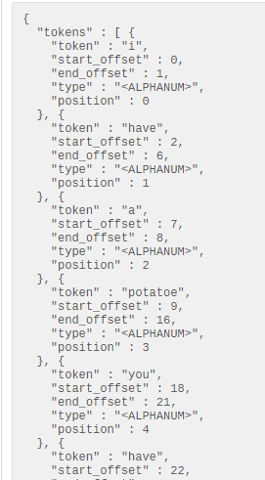
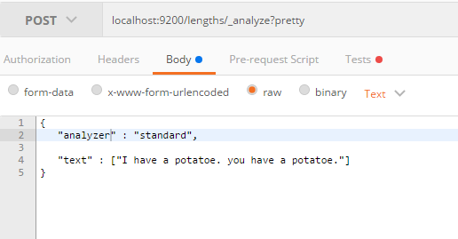
Analyzer : 토큰 분리 1
Analyzer 내의 standard에 의해 토크나이저 및 토큰필터까지 전부 처리

Slide 19
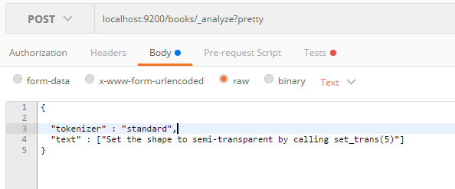
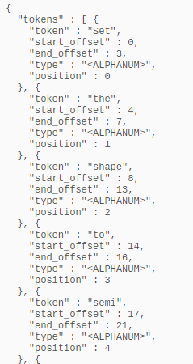
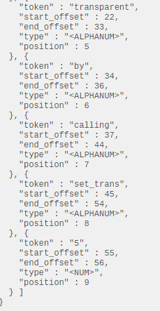
Tokenizer
문자를 토큰 단위만 직접 처리

Slide 20
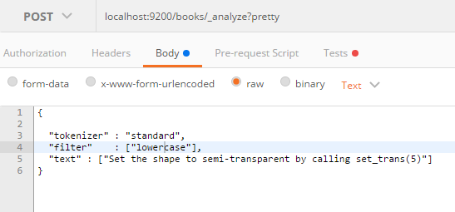
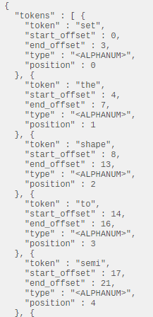
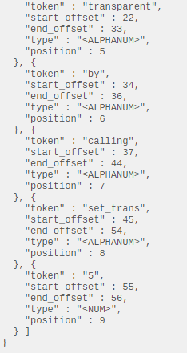
Token filter
토큰 단위에 대한 lowercase 필터링 분석

Slide 21
termvector API
Moon Yong Joon

Slide 22
Termvector API

Slide 23
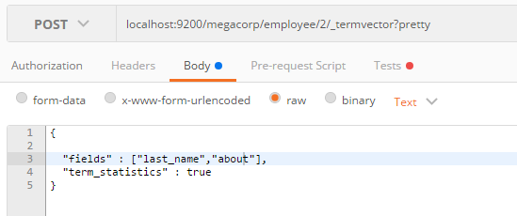
Term vector
특정 문서의 필드에서 용어에 대한 정보 및 통계를 검색
특정 다큐먼트를 지정한 후에 _termvector API를 이용해야 함
조회하고 싶은 필드와 통계 속성을 주고 검색하면 됨

Slide 24
실행 예시 :1
여러 텍스트 문장을 토큰 단위로 분석

Slide 25
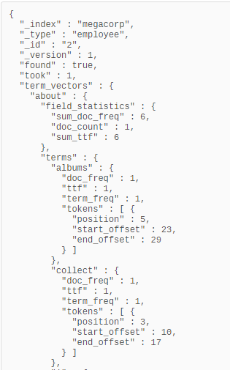
실행 예시: 2
“about” : “I like to collect rock albums”
document count: 필드 안의 문서 수
sum of document frequencies : 이 필드에있는 모든 조건에 대한 문서 빈도의 합
sum of total term frequencies : 필드 안의 term의 수
토큰에 대한 정보

Slide 26
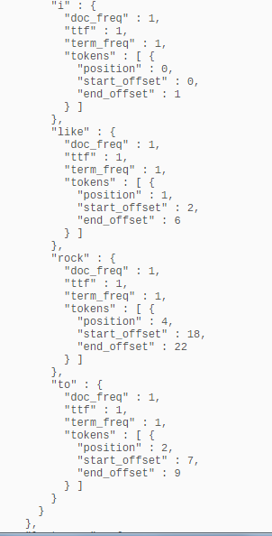
실행 예시: 3
“about” : “I like to collect rock albums”
total term frequency : 얼마나 자주 모든 문서에서 발생
document frequency : 현재의 용어를 포함하는 문서의 수
term frequency in the field : term 발생 빈도
term positions : 문서에서 term의 위치
start and end offsets : 이 term이 offset

Slide 27
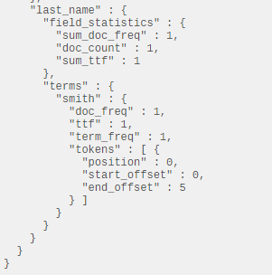
실행 예시: 4
“last_name” : “smith”
document count: 필드 안의 문서 수
sum of document frequencies : 이 필드에있는 모든 조건에 대한 문서 빈도의 합
sum of total term frequencies : 필드 안의 term의 수
토큰에 대한 정보

Slide 28
Analyzer API
Moon Yong Joon

Slide 29
Analyzer 실행 예시

Slide 30
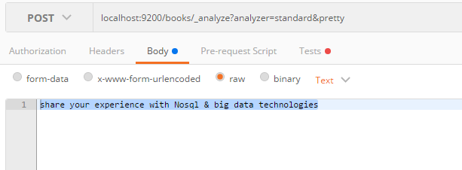
문장을 분석 예시 : query-string 1
문자를 토큰 단위로 분석

Slide 31
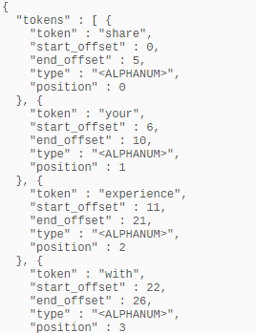
문장을 분석 예시: query-string 2
분석된 결과를 저장되는 tokens 내의 속성들의 의미
token
분석된 토근 값
start_offset
토큰 시작 위치
end_offset
토큰 끝 위치
type
토큰 데이터 타입
position
Full text 문서의 위치

Slide 32
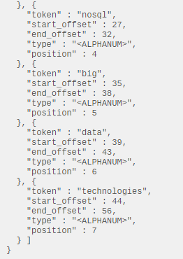
문장을 분석 예시: query-string 3
share your experience with Nosql & big data technologies를 토큰 단위로 분석
토큰 | 위치
share | 0
your | 1
experience | 2
with | 3
nosql | 4
big | 5
data | 6
technologies | 7

Slide 33
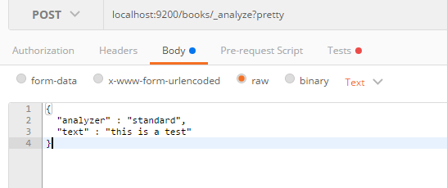
문장을 분석 예시 : queryDSL 1
알파벳과 숫자를 토큰 단위로 분석

Slide 34
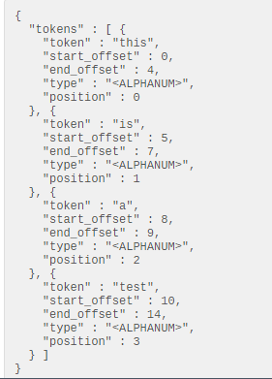
문장을 분석 예시: queryDSL 2
"this is a test"를 토큰 단위로 분석
토큰 | 위치
test | 0
is | 1
a | 2
test | 3

Slide 35
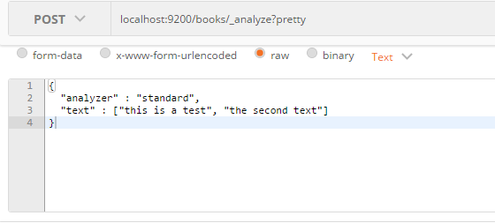
문장을 분석 예시 : queryDSL 3
여러 텍스트 문장을 토큰 단위로 분석

Slide 36
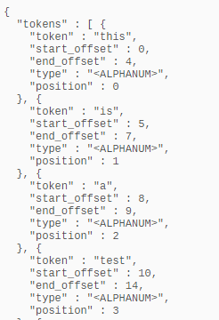
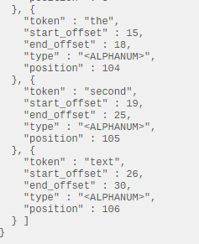
문장을 분석 예시: queryDSL 4
["this is a test", "the second text"]를 토큰 단위로 분석
토큰 | 위치
test | 0
is | 1
a | 2
test | 3
토큰 | 위치
the | 104
second | 105
text | 106

Slide 37
standard

Slide 38
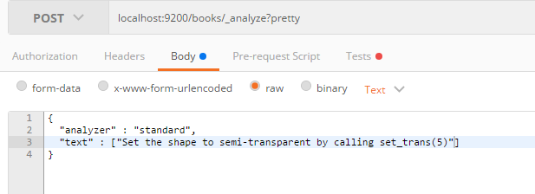
문장을 분석 예시 : 1
워드단위로 분석하고 구두점(punctuation)은 삭제

Slide 39
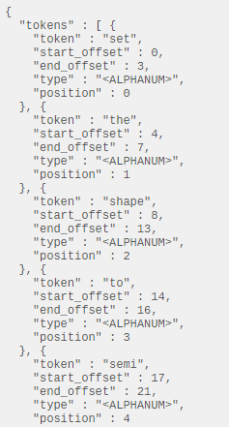
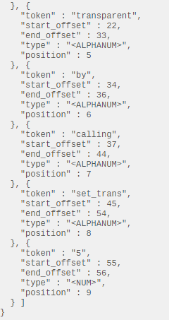
문장을 분석 예시: 2
"Set the shape to semi-transparent by calling set_trans(5)"를 토큰 단위로 분석
토큰 | 위치
set | 0
the | 1
shape | 2
to | 3
semi | 4
transparent | 5
by | 6
calling | 7
set_trans | 8
5 | 9
-, ( ) 가 삭제 됨

Slide 40
simple

Slide 41
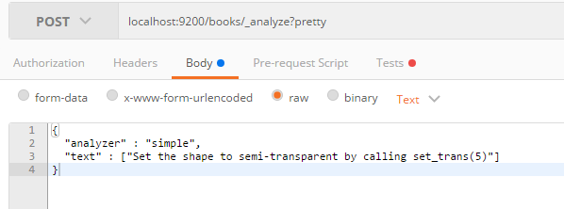
문장을 분석 예시 : 1
Letter 가 아닌 경우 삭제되고 분리

Slide 42
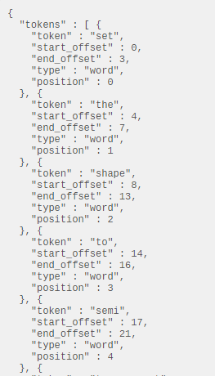
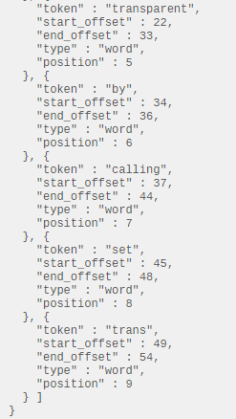
문장을 분석 예시: 2
"Set the shape to semi-transparent by calling set_trans(5)"를 토큰 단위로 분석
토큰 | 위치
set | 0
the | 1
shape | 2
to | 3
semi | 4
transparent | 5
by | 6
calling | 7
set | 8
trans | 9
-, _, (5) 가 제거됨

Slide 43
stop

Slide 44
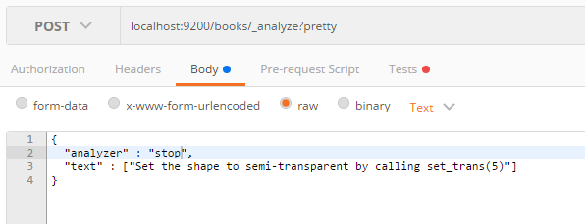
문장을 분석 예시 : 1
Simple 처럼 처리하지만 차이점은 전치사나 관사 등을 제거해서 분석

Slide 45
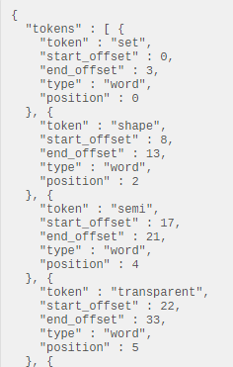
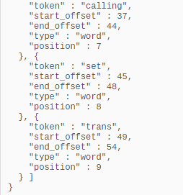
문장을 분석 예시: 2
"Set the shape to semi-transparent by calling set_trans(5)"를 토큰 단위로 분석
토큰 | 위치
set | 0
the | 1
shape | 2
to | 3
semi | 4
transparent | 5
by | 6
calling | 7
set | 8
trans | 9
the, to, -, _, (5) 제거

Slide 46
whitespace

Slide 47
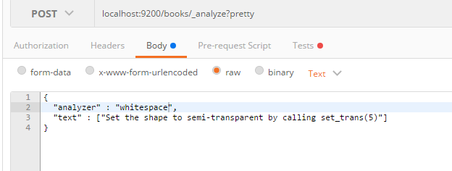
문장을 분석 예시 : 1
Whitespace로 분리

Slide 48
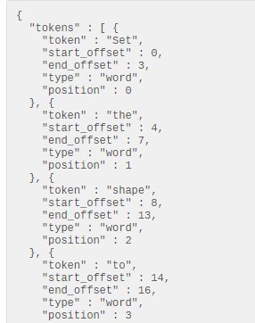
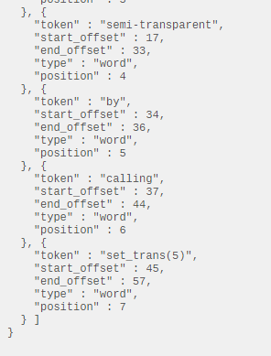
문장을 분석 예시: 2
"Set the shape to semi-transparent by calling set_trans(5)"를 토큰 단위로 분석
토큰 | 위치
set | 0
the | 1
shape | 2
to | 3
semi_transparent | 4
by | 5
calling | 6
set_trans(5) | 7

Slide 49
snowball

Slide 50
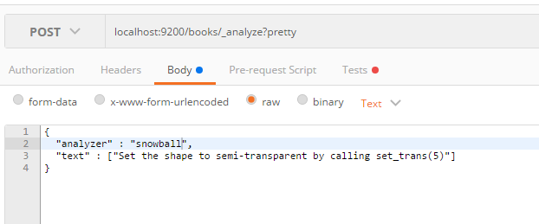
문장을 분석 예시 : 1
Standard와 유사하게 처리 되나 차이점은 전치사, 관사 등이 추가로 삭제

Slide 51
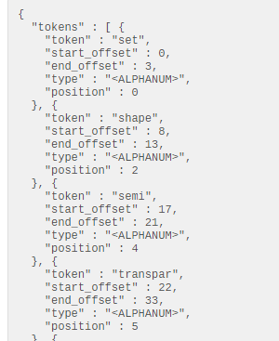
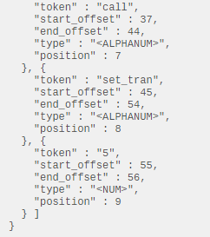
문장을 분석 예시: 2
"Set the shape to semi-transparent by calling set_trans(5)"를 토큰 단위로 분석
토큰 | 위치
set | 0
the | 1
shape | 2
to | 3
semi | 4
transpar | 5
by | 6
call | 7
set_tran | 8
5 | 9
the, to , -, by, ( ) 제거

Slide 52
keyword

Slide 53
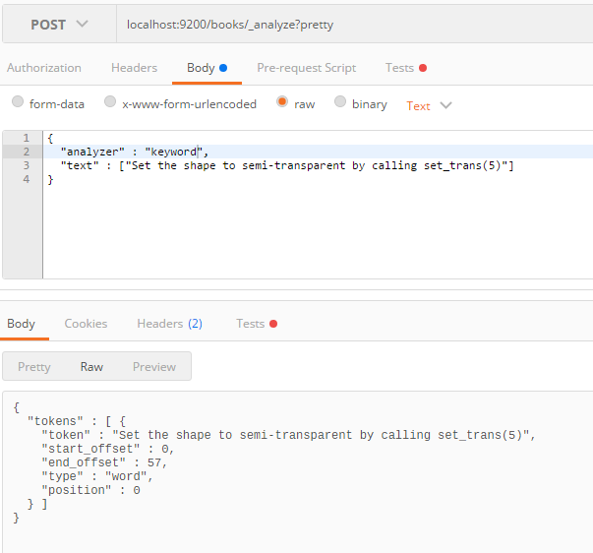
문장을 분석 예시
문장을 하나의 keyword로 분석

Slide 54
Language-english

Slide 55
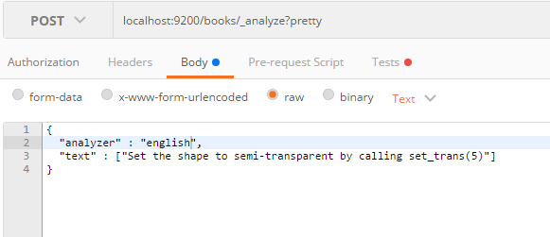
문장을 분석 예시 : 1
언어별로 기준을 가지고 분석

Slide 56
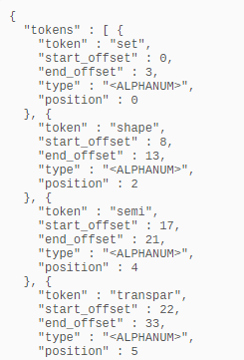
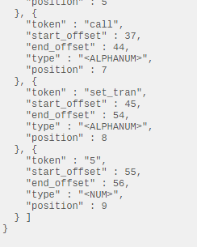
문장을 분석 예시: 2
"Set the shape to semi-transparent by calling set_trans(5)"를 토큰 단위로 분석
토큰 | 위치
set | 0
the | 1
shape | 2
to | 3
semi | 4
transpar | 5
by | 6
call | 7
set_tran | 8
5 | 9
the, to, - ,() 가 제거됨

Slide 57
tokenizer
Moon Yong Joon

Slide 58
tokenizer

Slide 59
토크나이저
문장을 분리해서 토큰으로 분리하는 역할을 하면
분석기에는 하나의 토크나이저만 세팅이 가능함
{
“analysis” : {
“analyzer” : {
“분석기명” : {
“tokenizer” : <토크나이저>,
“filter” : [<토큰필터>, …],
“char_filter” :[<캐릭터필터>,….]
}
} ,
“tokenizer” : { “토크나이저명” : { “type” : “토크나이저명”}
},
“filter” : {
},
“char_filter” : {
}
}
}
사용자 정의시 추가

Slide 60
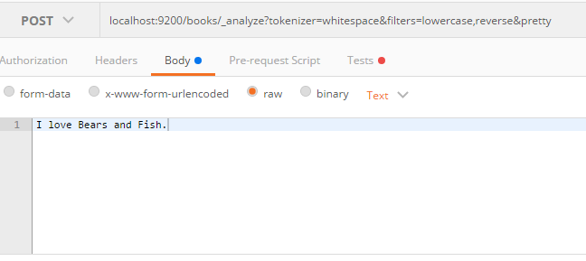
문장을 분석 : 1
문자를 토큰 단위로 분석

Slide 61
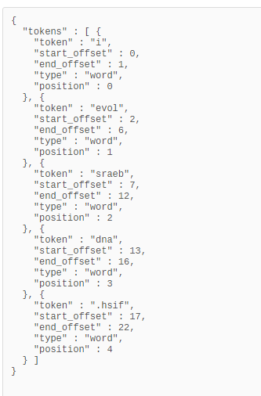
문장을 분석 : 2
'I love Bears and Fish.＇를 토큰 단위로 분석

Slide 62
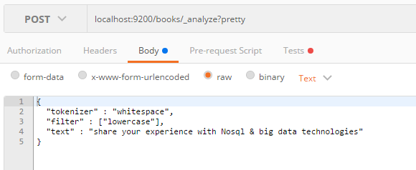
문장을 분석 : queryDSL 1
문장을 whitespace로 분석하여 처리

Slide 63
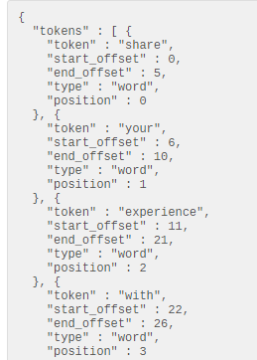
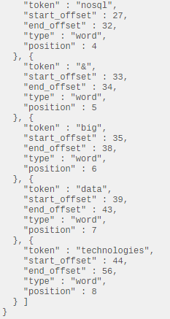
문장을 분석 : queryDSL 2
"share your experience with Nosql & big data technologies"를 whitespace 단위로 분석

Slide 64
타입과 옵션

Slide 65
타입에 대한 옵션
타입을 정의시 옵션에 대해 조정이 가능함
타입 | 옵션
standard, uax_url_email, classic | max_token_length : 255(기본값)
nGram, edgeNGram | min_gram: 토큰의 최소 길이, max_gram : 토큰의 최대 길이, token_chars : letter, digit,whitespace, punctuation, symbol(%, #, &등)
keyword, letter, lowercase | N/A
pattern | pattern : 토큰분할 정규 표현식, flags : g(전체 항목 적용), i(대소문자 구문하지 않음), m : ^/$ 는 \n \r 문자의 앞과 뒤 처리
path_hierarchy | Delimiter : 계층구분(/), replacement : 계층구문문자 설정, buffer_size: 1024, reverse: true, skip: 기본값은0

Slide 66
standard

Slide 67
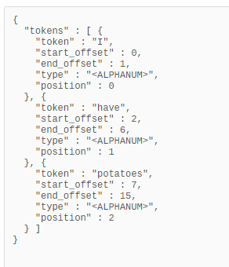
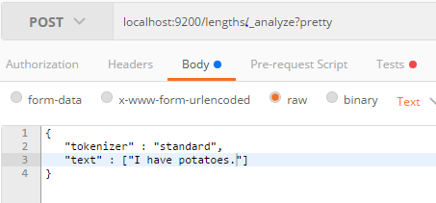
문장을 분석
문자를 토큰 단위로 분석 : 구두점 제외

Slide 68
keyword

Slide 69
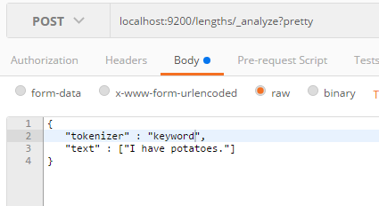
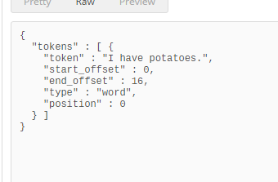
문장을 분석
문자를 키워드 단위로 분석

Slide 70
letter

Slide 71
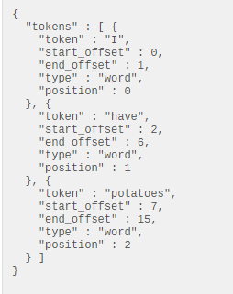
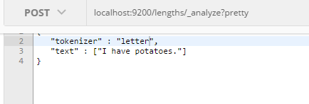
문장을 분석
문자를 letter 단위로 분석 : 구두점 제외

Slide 72
lowercase

Slide 73


문장을 분석
문자를 토큰 단위로 분석 : 구두점 제외

Slide 74
whitespace

Slide 75


문장을 분석
문자를 whitespace단위로 분석: 구두점도 포함 분석

Slide 76
UAX URL email

Slide 77


문장을 분석
문자를 url, email 단위로 분석

Slide 78
path hierarchy

Slide 79


문장을 분석
문자를 디렉토리 단위로 토큰화 분석

Slide 80
Token filter
Moon Yong Joon

Slide 81
타입과 옵션

Slide 82
타입에 대한 옵션 1
타입을 정의시 옵션에 대해 조정이 가능함
타입 | 옵션
standard,lowercase, uppercase, poster_stem, reverse | N/A
asciifolding | Preserve_original : 기본값은 false, true 일경우 기존값과 같이 저장
length | min: 기본값 0, 최소길이 지정, max: 최대길이
nGram, edgeNGram | min_gram: 최소길이, 기본값은 1, max_gram: 최대길이, 기본값은 2, side : front/back 지정, 기본값은 front (edgengram 만사용)
single | min_single_size: 최소 single 길이, 기본값은 2, max_single_size: 최대 single길이, 기본값은 2, output_unigrams: true 일경우 기존토큰과 함께 저장, token_separator : 토큰 구분자, 기본은 공백, filter_token ; stop 토큰필터에서 삭제된 것을 표시, 기본값은”_”

Slide 83
타입에 대한 옵션 2
타입을 정의시 옵션에 대해 조정이 가능함
타입 | 옵션
stop | stopwords: 기본값은 _english_, stopwords_path : stopwords가 있는 경로(config 디렉토리 밑), ignore_case : true일 경우 소문자로 처리, remove_trailing : false일 경우 맨 마지막 토큰에 붙은 stopword는 포함
stemmer | Name: 언어 형태소
keyword_marker | keywords : 형태소분석에 배젷ㄹ 키워드 배열, keywords_path: /config 내에 표시, Ignore_case: true로 정의하면 입력된 키워드를 소문자로 변경
unique | only_on_same_position : 기본값은 false이며 중복된 값 제거, true 일영우 같은 position 중복만 제거
snowball | language: 형태소 분석 언어,
synonym | Synonyms : 동의어 목록을 등록, synonyms_path : /config 밑에 동의어 사전 경로

Slide 84
Token filter

Slide 85
Token filter
토크나이저된 토큰을 가지고 추가,변경,삭제 등의 필터링하여 최종적으로 검색이 가능한 토큰을 만드는 역할
기본 값으로 처리
사용자 정의 처리
"index" : {
"analysis" : {
"analyzer" : {
"default" : {
"tokenizer" : "standard",
"filter" : ["standard", "asciifolding"]
}
}
}
}
"index" : {
"analysis" : {
"analyzer" : {
"default" : {
"tokenizer" : "standard",
"filter" : ["standard", "my_ascii_folding"]
}
},
"filter" : {
"my_ascii_folding" : {
"type" : "asciifolding",
"preserve_original" : true
}
}
}
}

Slide 86
lowercase

Slide 87


문장을 분석 : lowercase
"this is a test"를 keyword단위로 소문자로 분석

Slide 88
asciifolding

Slide 89


문장을 분석 : asciifolding
Standard tokenizer와 asciifolding token filter에 대한 분석 실행: Ascii 문자로 치환

Slide 90
length

Slide 91

Index에 filter 세팅
사용자 정의 필터를 length 필터로 정의

Slide 92

Text에 대한 분석 정의
사용자 정의 필터를 사용한 정의

Slide 93


Text에 대한 분석 실행 결과
Length max =8 이상인 position 4번 단어(semitransparent) 제외

Slide 94
stop

Slide 95


문장을 분석
Stop에 저장된 문자인 a 를 제외하고 토큰화

Slide 96
reverse

Slide 97


문장을 분석
파싱된 단어를 역으로 재 토큰화

Slide 98
unique

Slide 99


문장을 분석
중복 단어를 제외하고 분석

Slide 100
synonym

Slide 101

Index에 filter 세팅
사용자 정의 필터를 synonym 필터로 정의
Analyzer를 사용자 정의로 지정하기
“type”: “custom”으로 정의
Token filter를 사용자 정의 “my-synonym-filter”로 지정하고 synonyms내에 변경될 값을 정의

Slide 102


Text에 대한 분석 정의
automobile=>car로 변환해서 분석됨
사용자 정의 analyzer로 호출 처리
단어가 변경됨

Slide 103
character filter
Moon Yong Joon

Slide 104
html_strip filter

Slide 105


문자를 분석 : queryDSL
"this is a <b>test</b>＂를 Keyword를 사용해서 html을 제거 처리

Slide 106
mapping filter

Slide 107
문자를 분석 :
ph =>, qu=>k로 변환
{
"index" : {
"analysis" : {
"char_filter" : {
"my_mapping" : {
"type" : "mapping",
"mappings" : [
"ph => f",
"qu => k"
]
}
},
"analyzer" : {
"custom_with_char_filter" : {
"tokenizer" : "standard",
"char_filter" : ["my_mapping"]
}
}
}
}
}

Slide 108
mapping filter

Slide 109
문자를 분석 :
Pattern에 정규표현식을 표시하고 replacement에 대체값을 정의
{
"index" : {
"analysis" : {
"char_filter" : {
"my_pattern":{
"type":"pattern_replace",
"pattern":"sample(.*)",
"replacement":"replacedSample $1"
}
},
"analyzer" : {
"custom_with_char_filter" : {
"tokenizer" : "standard",
"char_filter" : ["my_pattern"]
}
}
}
}
}

